Slide 1
Hot Topics on Networking Web Latenz im TCP Protokoll
Dane Leube 23.06.2015

Slide 2
Web Latenz?
Amazon hat berechnet, dass pro 100 ms Verzögerung ca. 1% an Umsatz verloren geht.
Quelle: Reducing Web Latency: the Virtue of Gentle Aggression
Notes:
Die angegebene Gliederung ist nur ein Beispiel, sie muss an die Folien angepasst werden (s. https://sdqweb.ipd.kit.edu/wiki/Vortragshinweise) und manuell auf jede Folie kopiert werden. Das aktuelle Kapitel sollte fettgedruckt werden. Den Abstand der Worte kann man gut in PowerPoint an andere Wortlängen anpassen, dazu alle Worte und die Pfeile markieren und “Anordnen -> Ausrichten -> Horizontal verteilen” auswählen (PowerPoint2007).

Slide 3
Agenda
Wichtige Begriffe
Problemanalyse
Zielsetzung
Lösungsansätze des Papers
Diskussion der Ansätze
Fazit

Slide 4
Wichtige Begriffe für die Arbeit
RTO ➔ Retransmission Timeout
RTT ➔ Round Trip Time

Slide 5
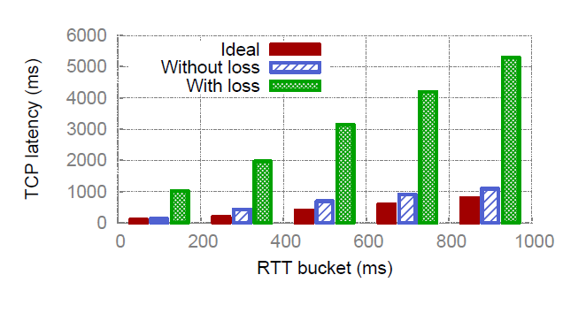
Problemstellung
Tail Loss – Warum kurze Verbindungen

Slide 6
Problemanalyse
Web Latenz im TCP Protokoll
TCP als zuverlässiges Protokoll
Hauptproblem Tail Losses
Standardisierung 1996
Zu viele Altlasten

Slide 7
Zielsetzung
Triggern einer Recovery kurz nach einer RTT

Slide 8
Lösungsansätze
Aus dem Paper:
Reactive
Corrective
Proactive

Slide 9
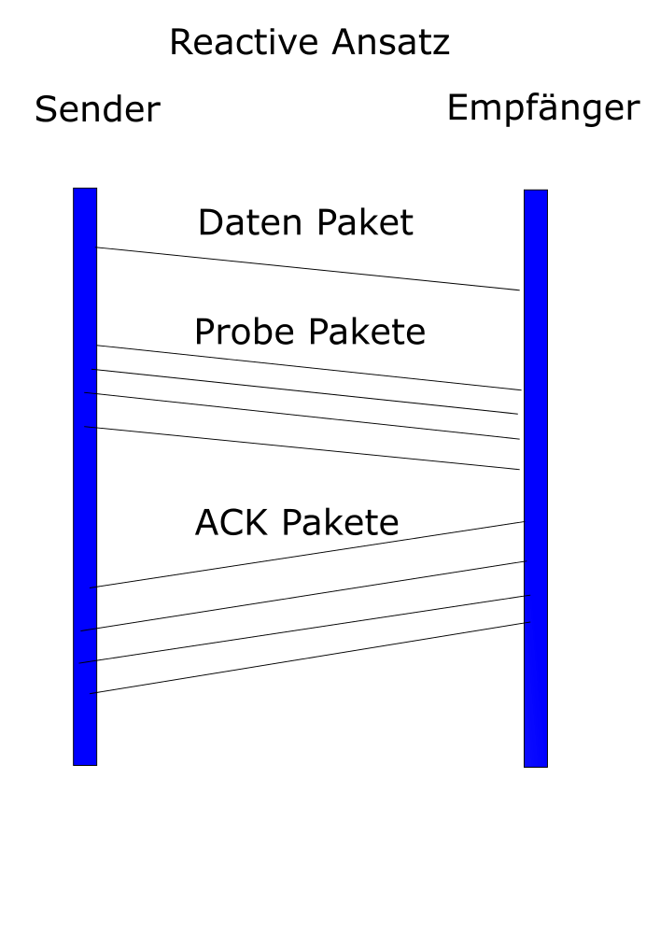

Slide 10
Fehlerkorrigierende Codes
XOR Darstellung
Information A + Information B ➔ Hilfsinformation
0 XOR 1 ➔ 1

Slide 11


Slide 12
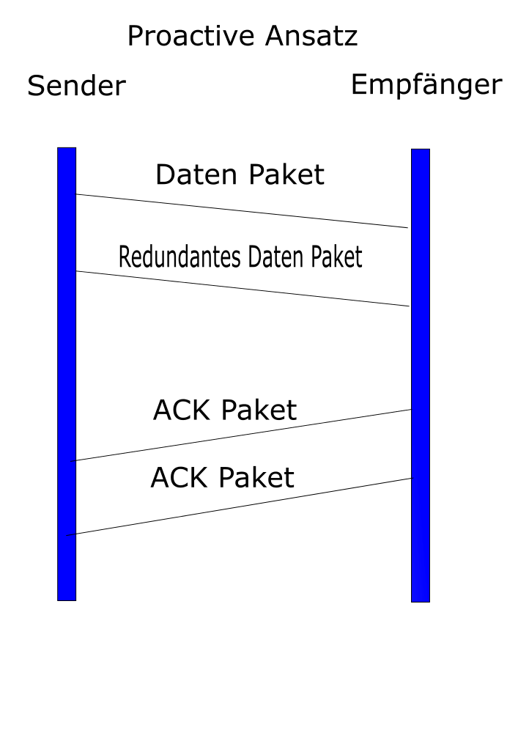

Slide 13
Diskussion
Redundanz
Reactive ➔ Corrective ➔ Proactive
Protokolländerungen
Wo sind Anpassungen notwendig?
Sender ←→ Empfänger

Slide 14
Fazit
Kombination von Corrective und Reactive sinnvoll
Proactive zu viel Last ➔ Staukontrolle

Slide 15
Zusammenfassung
Problem
Mobile Devices
Rechneraufwand

